Slide 1
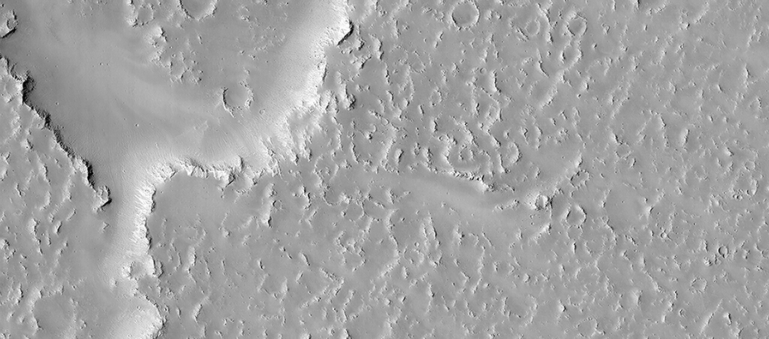

Sovrapposizione di flussi di lava nella Daedalia Planum
I flussi di lava presenti a sud dell’Arsia Mons nella Daedalia Planum vanno da flussi giovani a nord-est con morfologie allungate e sinuose, fino a quelli più antichi, ricoperti da grandi lobi e flussi stratificati verso sud-ovest (la scala temporale di cui stiamo parlando va da circa 100 milioni di anni, fino al miliardo di anni fa). Al margine meridionale della regione Tharsis, sono state identificate delle pianure vulcaniche (di circa 3 miliardi di anni) nella zona in cui degli antichi altopiani sono entrati in contatto con i flussi lavici della regione vulcanica Tharsis.
uahirise.org/it/ESP_037641_1560

